Slide 1

Studio del Dust Attack: un attacco all’anonimato di Bitcoin
Candidato:
Jacopo Raffi
Relatori/Relatrici:
Prof.ssa Laura Emilia Maria Ricci
Prof. Damiano Di Francesco Maesa
Università di Pisa
Dipartimento di Informatica
Corso di Laurea Triennale in Informatica
A.A. 2021/2022

Slide 2
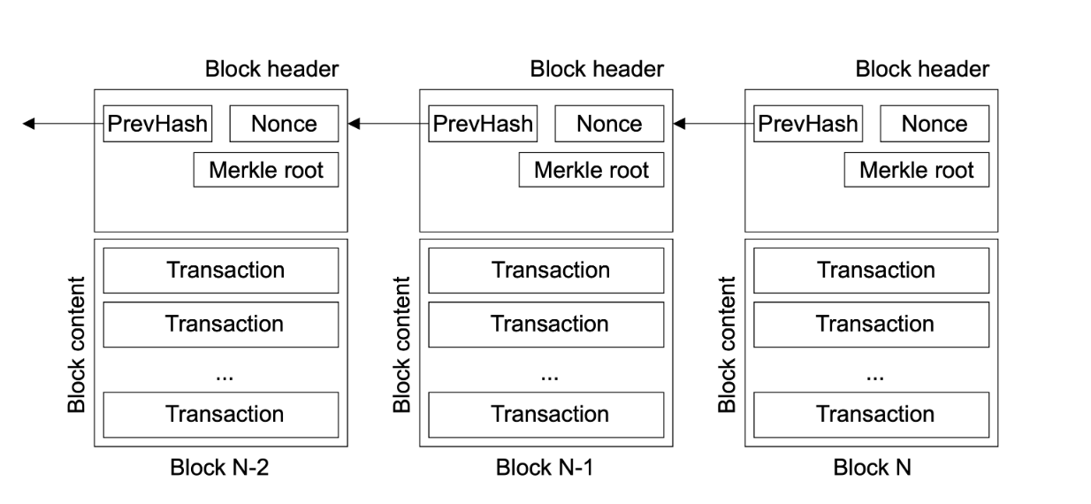
Blockchain di Bitcoin

Slide 3
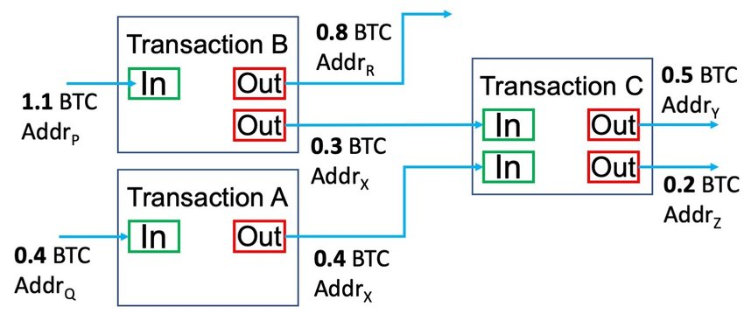
Transazioni in Bitcoin
Possono avere zero o più input, uno o più output;
Hanno una fee, la minima fee è denominata minimum relay fee;
Gli output hanno associato uno script.

Slide 4
Anonimato in Bitcoin
Bitcoin è pseudo-anonimo:
Ogni utente utilizza un numero arbitrario di indirizzi.
Esistono attacchi basati sull’analisi delle transazioni;
Questi attacchi sfruttano determinate euristiche:
Per esempio l’euristica “multi-input”.

Slide 5
Bitcoin Dust
Piccola quantità di criptovaluta inferiore alla minimum relay fee;
Gli importi minori di 546 satoshi sono considerati dust:
1 satoshi = 10⁻⁸ BTC;
1 satoshi = 0.00016 € (27/11/2022).
Possibili utilizzi:
Spam;
Stress Test;
Satoshi Dice;
Scrittura di dati arbitrari (script OP_RETURN);
Dust Attack.

Slide 6
Dust Attack
È basato sull’invio del dust;
Utilizza l’euristica “multi-input”;
Mira a de-anonimizzare i wallet.
OUTPUT DUST
VITTIME
ATTACCANTE
INPUT
.
.
.

Slide 7
Attacco di Successo
ATTACCANTE
OUTPUT DUST
A1
OUTPUT
A2
OUTPUT NON-DUST
B1
A3

Slide 8
Attacco Fallito - Caso 1
ATTACCANTE
OUTPUT DUST
A1
OUTPUT
OUTPUT NON-DUST
B1
A1

Slide 9
Attacco Fallito - Caso 2
ATTACCANTE
OUTPUT DUST
A1
OUTPUT NON-DUST
OUTPUT
B1
A2

Slide 10
Conseguenze e Contromisure
Conseguenze:
Maggior tracciabilità;
È necessario de-anonimizzare solo un indirizzo (tramite gli exchange).
Contromisure:
Non spendere il dust;
Utilizzare servizi di “Dust Collecting”.

Slide 11
Analisi dei Dati
Transazioni dal 3 Gennaio 2009 al 10 Agosto 2017:
Transazioni totali: 245 410 083.
Considerate solo transazioni contenenti input e/o output dust:
Importo compreso nell’intervallo [1, 545];
Transazioni dust: 2 114 335 (0.8% del totale).
Filtraggio transazioni generate da Satoshi Dice:
Transazioni generate da Satoshi Dice: 1 465 295 (69% delle transazioni dust).

Slide 12
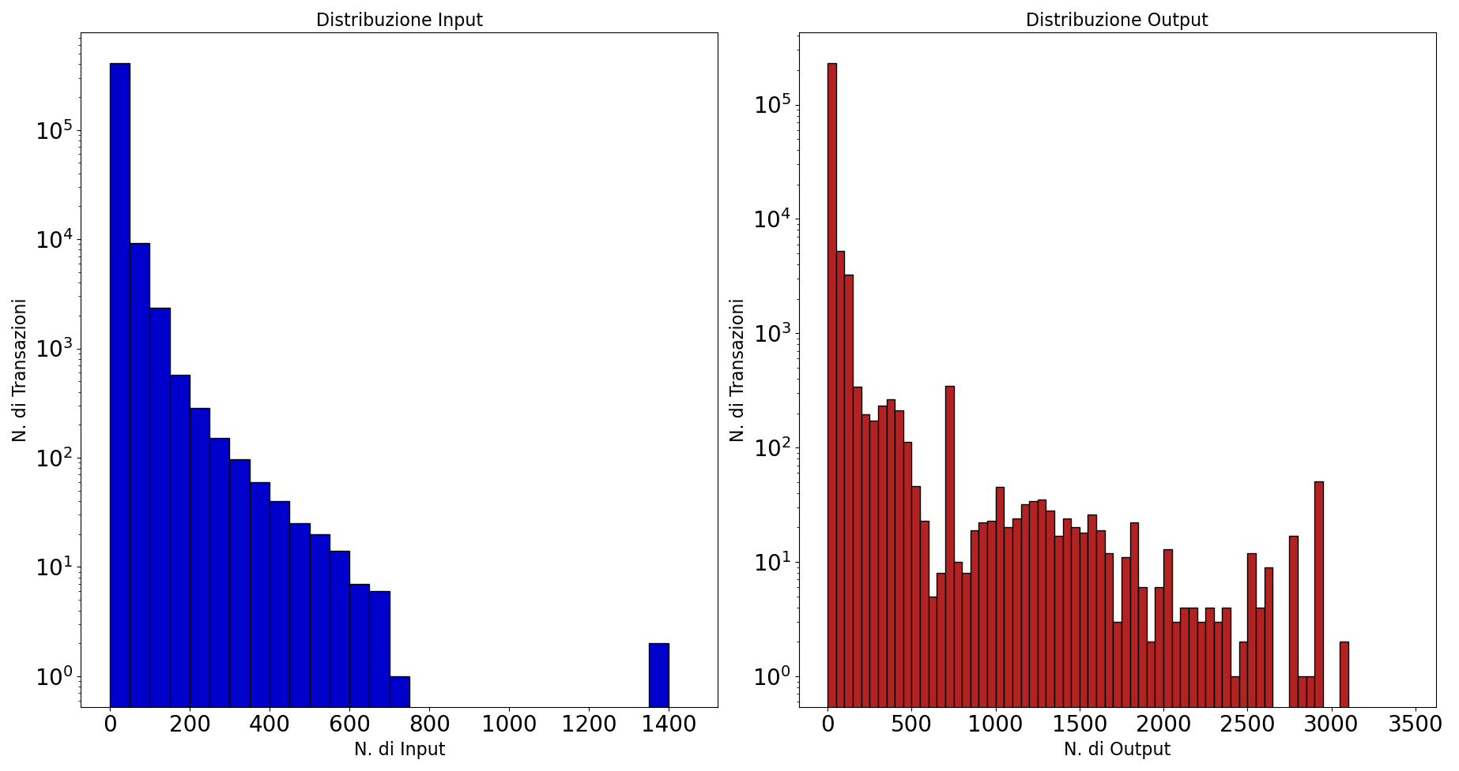
Distribuzione del Dust
Intervalli di ampiezza 50;
Primo intervallo [1, 50] .

Slide 13
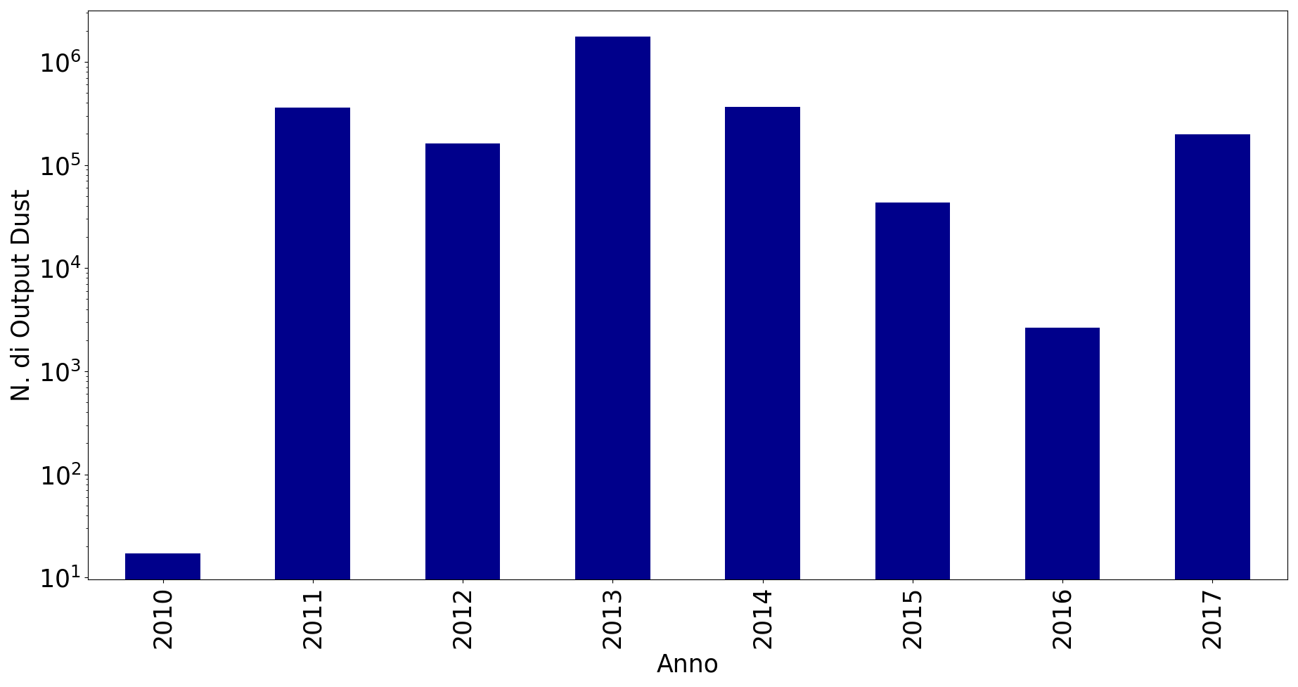
Dust negli anni
Filtrati gli output con script OP_RETURN;
Totale output dust generati: 2 893 877.
Fenomeno “Enjoy Sochi”:
2014: 48 750 output;
2015: 17 250 output;
2017: 189 495 output.
1Enjoy1C4bYBr3tN4sM KxvvJDqG8NkdR4Z;
1SochiWwFFySPjQoi2biVftXn8NRPCSQC.

Slide 14
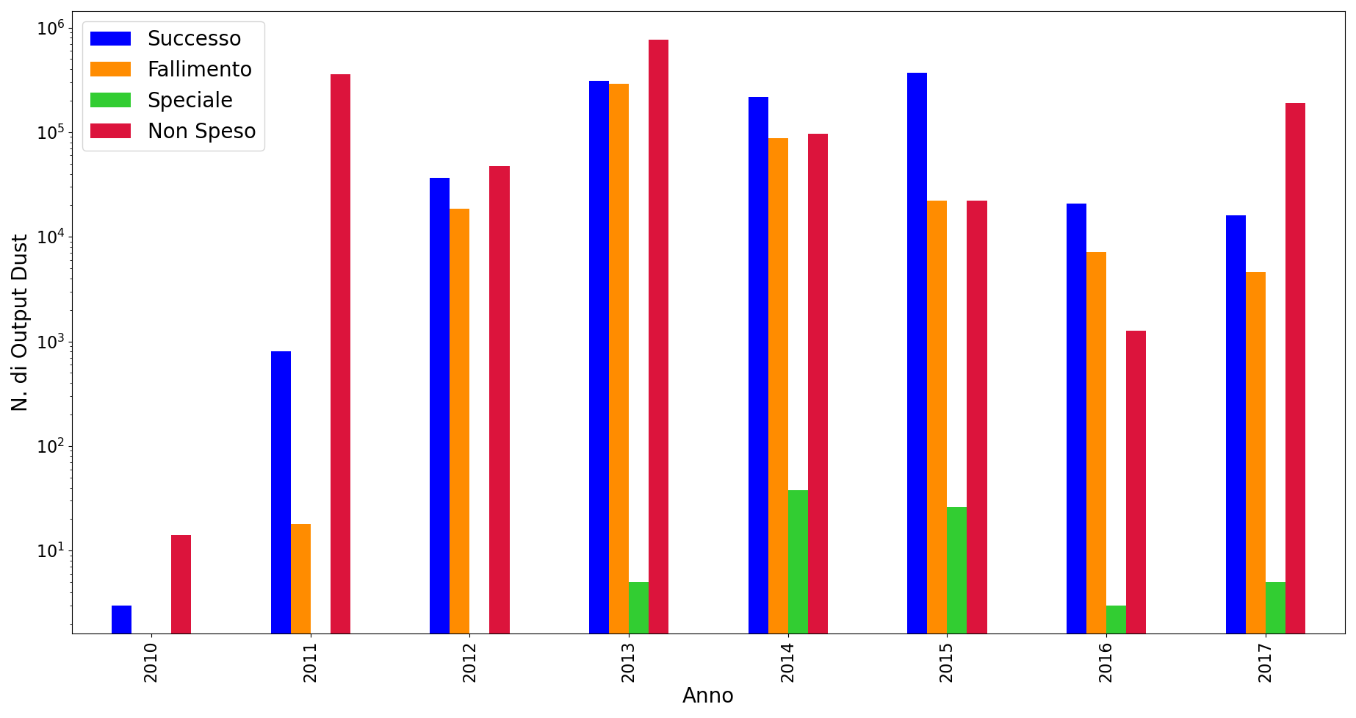
Classificazione del Dust
Dust non speso: 51.5 %;
Dust speso: 48.5 %.

Slide 15
Classificazione delle transazioni
Il dust è stato speso in 263 963 transazioni;
Queste transazioni sono divise in tre categorie:
2+ indirizzi;
1 indirizzo;
Speciale.
2+ indirizzi | 63.2 %
1 indirizzo | 36.7%
Speciale | 0.1 %

Slide 16
Categoria 1 indirizzo
Transazioni totali: 97 040;
Le transazioni sono divise in:
NOD: Not Only Dust;
OD: Only Dust.
NOD | 92 712 | 95,5 %
OD | 4 328 | 4,5 %
Categoria OD:
1JwSSubhmg6iPtRjtyqhUYYH7bZg3Lfy1T
(1 569 transazioni);
1PEDJAibfNetJzM289oXsW1qLAgjYDjLgN
(1 835 transazioni).

Slide 17
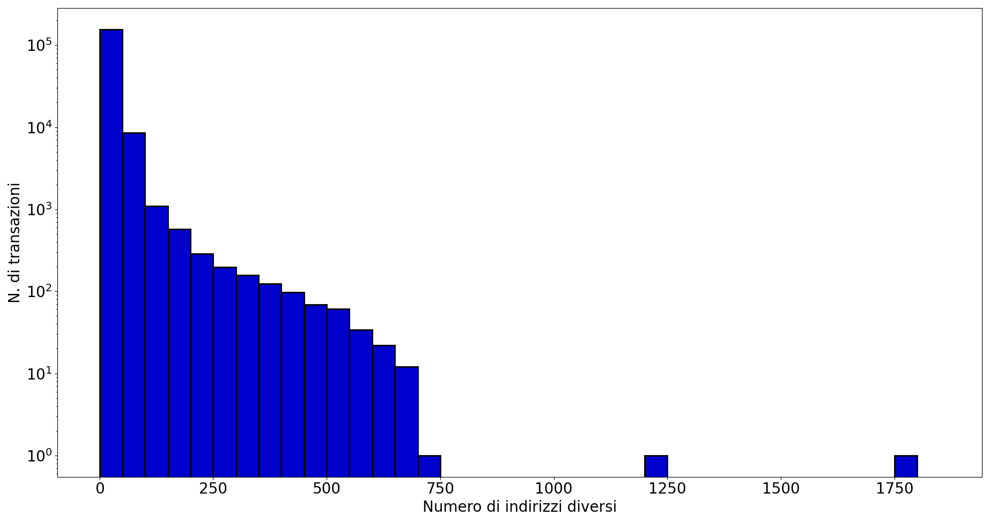
Categoria 2+ indirizzi
166 906 transazioni totali:
NOD: 99.9 %;
OD: 0.1 %.
Media indirizzi diversi in una singola transazione: 13.

Slide 18
Analisi Indirizzi
Output dust generati: 2 893 877;
Gli indirizzi destinatari sono 1 059 836:
312 114 indirizzi (29 % dei destinatari) hanno speso il dust;
259 252 indirizzi (83 % di chi ha speso il dust) lo hanno speso nella categoria “2+ Indirizzi”.
Transazioni che generano almeno un dust della categoria “Successo” sono 98 198:
58 146 transazioni (59 %) non presentano indirizzi nuovi tra gli output.

Slide 19
Pattern: Un finanziatore - un attaccante
Attaccante: 1DiRy9Giiq1GCkAD7VMSrXoKVe2dimnovm;
Finanziatore: 1Nj3AsYfhHC4zVv1HHH4FzsYWeZSeVC8vj.
F
F
F
F
. . .
A
A
A

Slide 20
Pattern: Un finanziatore - più attaccanti
Primo attaccante: 1JYvvL67LrSGCG77cy4rmpUXCFfSub4JkG.
F
A1
A2
A3
. . .

Slide 21
Grazie a tutti per l’attenzione.
Ringrazio inoltre
la Prof.ssa Ricci,
il Prof Di Francesco e
Il Dott. Loporchio
per tutta la disponibilità che hanno avuto nei miei confronti.

